Slide 1


Python Biella Group
FastAPI framework
Introduzione alle API
a cura di: Andrea e Mario

Slide 2
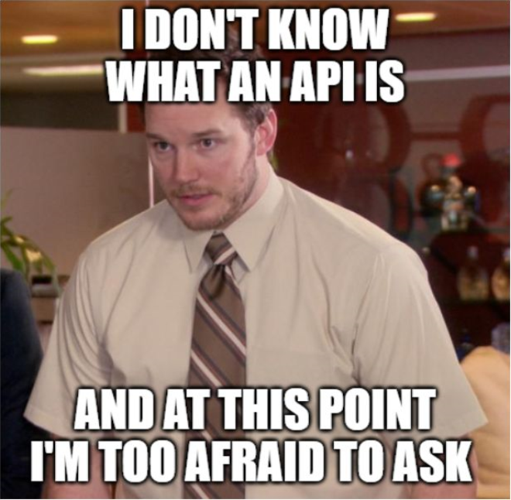
Introduzione alle API
Niente di “magico” ne’ troppo moderno
API (Application Program Interface)
Set di definizioni e protocolli con i quali vengono realizzati e integrati software applicativi (anche eterogenei)
Permettono di comunicare con servizi senza sapere come sono implementati

Slide 3
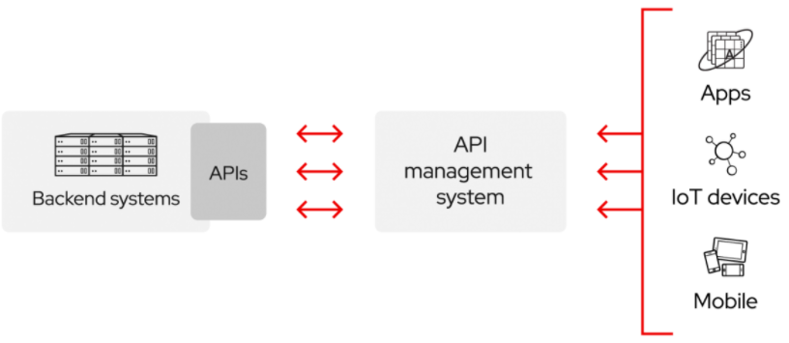
Tipi di API
SDK: Funzioni e librerie di interfaccia a framework / software proprietary
OS API: specifiche per colloquiare con il device (ex Android e la camera)
WEB API: Web Services
Network oriented
XML Soap (Simple Object Access Protocol)
OPEN API, Rest API
JSON, rappresentazione testuale
Astrazione alta

Slide 4
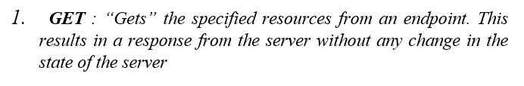
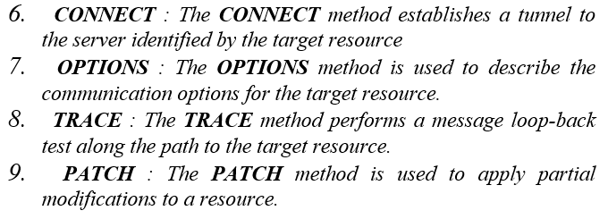
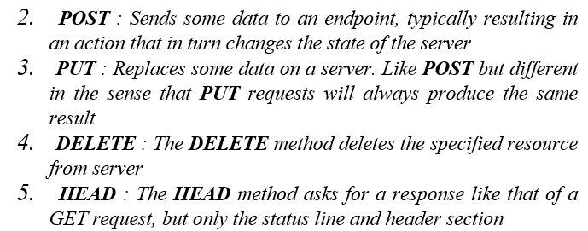
Web API / Open API
Comunicazioni via HTTP con una lista specifica di «verbi»
Esempio (da cmd):
curl -i -X GET "https://api.coindesk.com/v1/bpi/currentprice.json"

Slide 5
HEADER
Connection: keep-alive
Access-Control-Allow-Origin: *
Cache-Control: max-age=15
Date: Mon, 13 Sep 2021 15:37:51 GMT
Expires: Mon, 13 Sep 2021 15:38:07 UTC
Server: nginx/1.18.0
X-Powered-By: Fat-Free Framework
X-Cache: Hit from cloudfront
Via: 1.1 2ba5677785db2f66bc73820b2a261477.cloudfront.net (CloudFront)
X-Amz-Cf-Pop: CDG50-P2
X-Amz-Cf-Id: 5MjY2mrONNOqy9Xzl5XZrkDroMtik64FOecNHHl8xwQo7Nl-rUrmZA==
Age: 3
BODY
{
"time": {
"updated": "Sep 13, 2021 15:37:00 UTC",
"updatedISO": "2021-09-13T15:37:00+00:00",
"updateduk": "Sep 13, 2021 at 16:37 BST"
},
"disclaimer": "This data was produced from the CoinDesk Bitcoin Price Index (USD). Non-USD currency data converted using hourly conversion rate from openexchangerates.org",
"chartName": "Bitcoin",
"bpi": {
"USD": {
"code": "USD",
"symbol": "&#36;",
"rate": "44,446.6668",
"description": "United States Dollar",
"rate_float": 44446.6668
},
"GBP": {
"code": "GBP",
"symbol": "&pound;",
"rate": "32,094.5825",
"description": "British Pound Sterling",
"rate_float": 32094.5825
},
"EUR": {
"code": "EUR",
"symbol": "&euro;",
"rate": "37,636.0151",
"description": "Euro",
"rate_float": 37636.0151
}
}

Slide 6

JSON
JavaScript Object Notation
Composizione di una serie di coppie chiave-valore
Formato standard de-facto, leggero
In Python facilmente importabile in un dictionary

Slide 7
API – Alcuni use cases
Integrare applicazioni: due applicazioni eterogenee devono scambiarsi dati e “parlarsi”
Costruire applicazioni multi-piattaforma: servizi comuni con diversi tipi di client
Es: Facebook da Android, Apple, browser
Migliorare la funzionalità di applicazioni
Es: integrazione con Oauth di Google
Fornire accesso esterno/servizio ad una tua applicazione
Disaccoppiare BackEnd e FrontEnd dell’applicazione

Slide 8
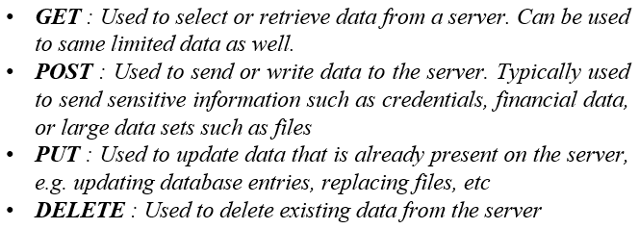
Rest (REpresentational State Transfer) API
Pattern architetturale
Tipicamente usa solo 4 verbi
Stateless: le richieste client devono contenere tutte le info necessarie per eseguirla; il server non deve memorizzare lo stato del client tra una richiesta e l'altra
Risorsa: elemento di interesse nel dominio dell'applicazione

Slide 9
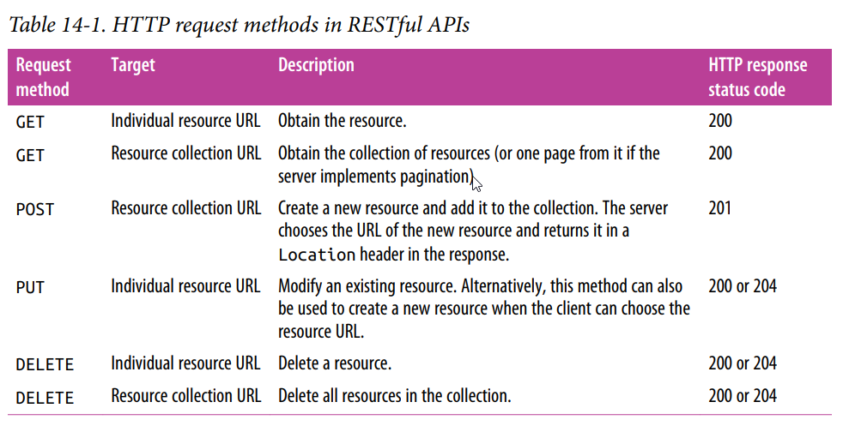
REST – Metodi request

Slide 10
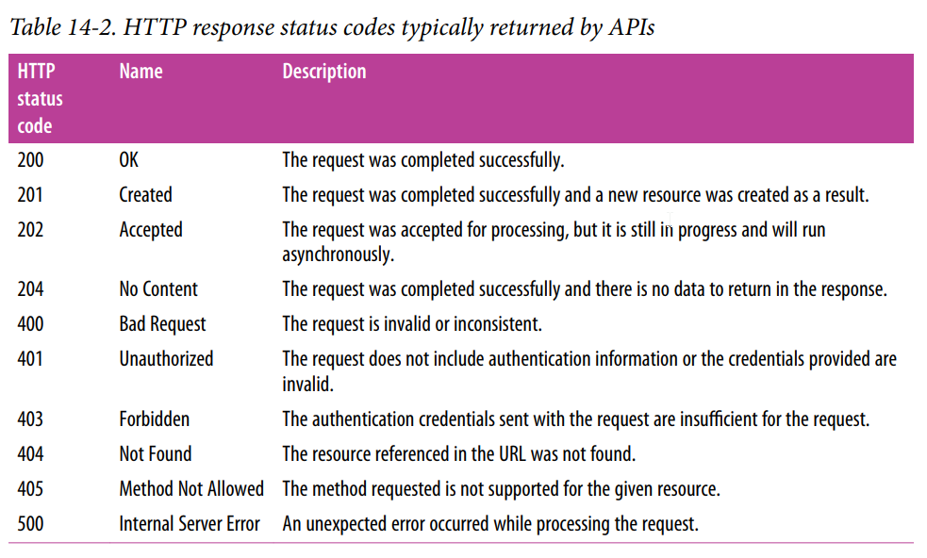
REST – Errori HTTP

